Slide 1
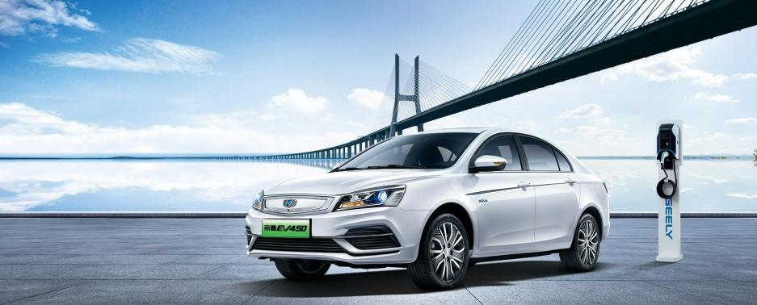
任务三
电动空调压力开关故障检修

Slide 2
一、情境导入
二、任务布置
三、教学目标
四、知识链接
五、任务实施
目
录

Slide 3
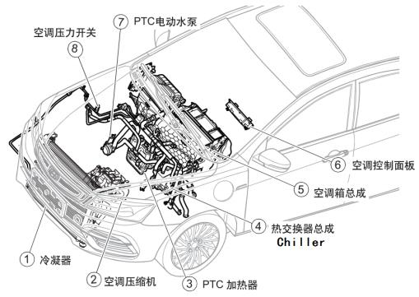
一、情境导入
一辆2018款吉利帝豪EV450电动汽车出现不制冷的故障现象。 车间主管接受维修任务后，初步判断空调压力开关故障，请你车内 空调压力开关进行检修。

Slide 4
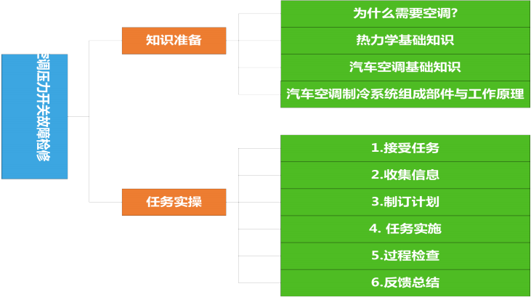
二、任务布置

Slide 5
三、教学目标
u 知识目标：
了解空调压力开关的功用；
掌握空调压力开关的检测方法。
u 能力目标：
能正确查阅空调压力开关电路图及相关故障代码；
能正确运用仪器设备对空调压力开关进行检测。
u 素质目标
严格执行企业检修标准流程；
严格执行企业6S管理制度；
培养严谨求实的工匠精神、热爱劳动的好品质。

Slide 6
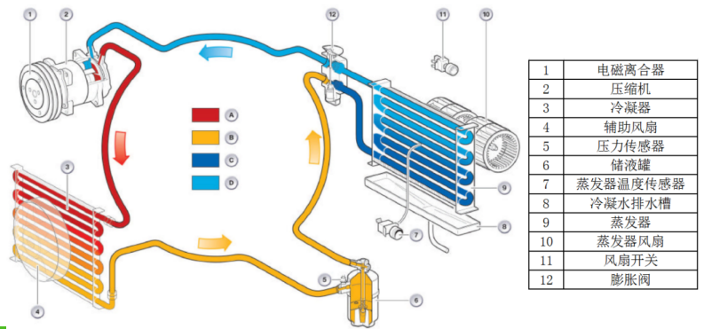
四、知识链接 4.1冷凝器
以R134a为制冷剂的汽车空调制冷系统主要包括压缩机、电磁离合器、冷 凝器、散热风扇、储液干燥器、膨胀阀、蒸发器、鼓风机、制冷连接管路、高 低压检测连接接头、调节与控制装置等组成。
6

Slide 7
四、知识链接 4.3冷凝器
冷凝器是一种由管子与散热片组合起来的热交换器， 其作用是将压缩机排出的高温高压制冷剂过热蒸气冷却， 使其由过热蒸气变成中温高压的过冷液体。此过程中制冷 剂在蒸发器内吸收的热量被排到环境空气中。为了加强与 环境空气的热交换，冷凝器一般安装在发动机冷却系散热 器之前，电动汽车安装置于前机舱的前部，同时配备散热 风扇用于加强冷凝器散热。
管片式→管带式→鳍片式 | →平流式→单元平流式 | →多元平流式

Slide 8
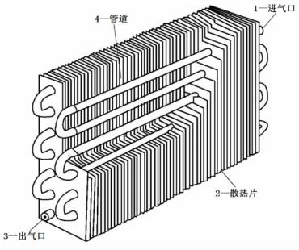
四、知识链接 4.3冷凝器
1.管片式冷凝器
管片式冷凝器由铜管或铝管与散热肋片组成，将铜管或铝管穿入散热肋片 后，经膨胀和收缩处理，使散热片与管路紧密结合，再将各段管路焊接连接而 成。管片式冷凝器制造工艺简单，但散热效果较差，在早期的汽车空调中使用， 现在主要用于大中型客车的制冷装置上。

Slide 9
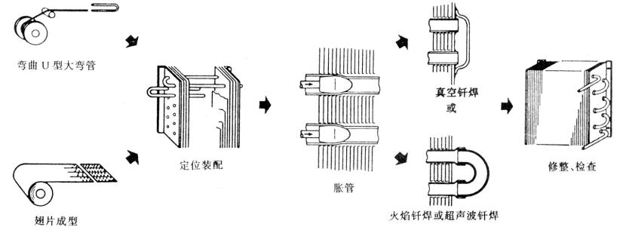
四、知识链接 4.3冷凝器
1.管片式冷凝器
工艺流程

Slide 10
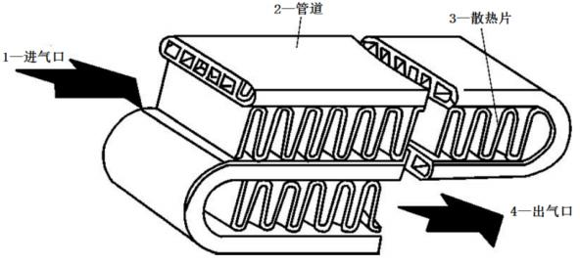
四、知识链接 4.3冷凝器
2.管带式冷凝器
管带式冷凝器一般是将多孔小扁管弯成蛇形，在其中熔焊三角形或U形的 散热肋片。管带式冷凝器传热效率比管片式冷凝器提高约20% ，而且流动阻力 小、结构紧凑，成本低，可靠性高。但它的制造工艺复杂，焊接难度大，且材 料要求高，主要应用于轻型乘用车制冷空调装置。

Slide 11
四、知识链接 4.3冷凝器
2.管带式冷凝器
优点
① 在截面积相等的条件下，椭圆扁管内与制冷剂的接触周长（通 常称为湿周），比 圆管大得多，且液体流动阻力小，因此，管 内的放热系数有较大的提高。
② 扁管的迎风面积小，具有有利的流型，气体动力性能好，背风 面涡流区小。因此，在相同的风速下，管外侧的放热系数高于 圆管，而流动阻力却低于圆管。
③ 结构紧凑。在相同数目的管簇情况下，扁管肋片所占面积小。 这样，在相同的外形尺寸时，扁管可以显著增加换热面积。
④ 管子与肋片均为铝材制作。重量轻，成本低。
⑤ 扁管加工成蛇形，省去了许多弯头和弯头焊接，简化了工艺， 提高了可靠性。
12

Slide 12
四、知识链接 4.3冷凝器
3.鳍片式冷凝器
鳍片式这种结构是在特殊形状铝型材的散热管表面直接铣削出鳍片 状散热片，然后再弯曲成蛇形管，故此得名。这种形式由于片、管是一 体，抗振性特别好，同管带式相比，散热性能可提高5% ，省材25%,管 片之间无须焊接，可在常温下加工，所需加工的能耗少，所以它曾一度 被认为是最先进的车用冷凝器。但由于需要专用的铣削设备，弯管也需 专用夹具，难以大量推广。

Slide 13
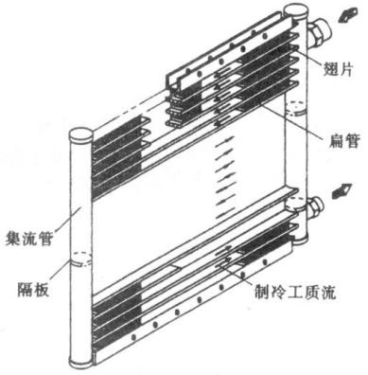
四、知识链接 4.3冷凝器
4.平行流式冷凝器
平流式冷凝器是由管带式冷凝
器演变而成的，也是由扁管和波浪 形散热片组成，散热片上同样开有 百页窗式条缝，但扁管不是弯成盘 带式，而是每根截断的，通过两端 集流管连接。多元平流式冷凝器的 集流管是分段的，中间有隔片隔开， 起到分流和汇流作用。

Slide 14
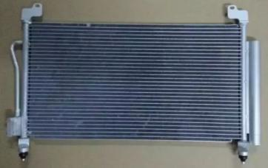
四、知识链接 4.3冷凝器
4.平行流式冷凝器
每段的管子数不相等，进入冷凝器时制冷剂呈气态，比容最大，管 子数也最多。随着制冷剂逐渐凝成液体，其比容逐渐减小，所占容积逐 渐减小，管子数也相应减少。这种变通道截面积的结构设计使冷凝器的 有效容积得到最合理利用，使制冷剂的流动和换热情况更趋合理，使得 在同样的迎风面积下，平流式冷凝器比管带式冷凝器的换热能力提高
30%以上；流动阻力仅是管带式的20-30%。平行流式冷凝器是R134a 制冷系统最为理想的冷凝器。

Slide 15
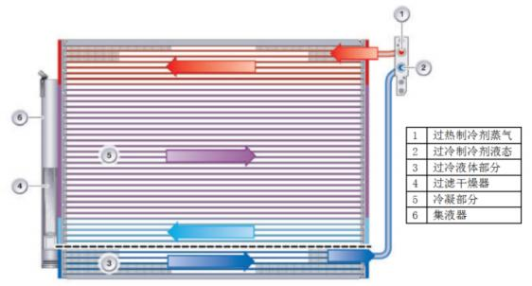
四、知识链接 4.3冷凝器
5.冷凝器模块
过去，汽车空调制冷剂回路的高压部分一般由冷凝器、过滤器、储 液罐、压力传感器等独立组件组成。现在冷凝器通常与储液罐(干燥器 )、过滤器等集成为一模块。这样一方面可以减少独立安装支架和连接件
等，从而减少制冷剂的充注量（减少50%），另一方面还可以提高冷凝
器的效率。

Slide 16
四、知识链接 4.4蒸发器
蒸发器是汽车空调制冷系统中另一个热交换器，一般安 装在中控台内，其作用与冷凝器相反，是利用节流降压后的 低温低压液态制冷剂在蒸发器中沸腾汽化，吸收流过的空气 热量，再将冷风吹到车室内，达到降温的目的。蒸发器在降 低车内温度的同时，也使得车内空气变得更加干燥。
车厢空间对蒸发器尺寸有很大的限制，故要求蒸发器制冷效 率要高、尺寸要小、重量要轻等。
管片式→管带式→板翅式(层叠式)

Slide 17
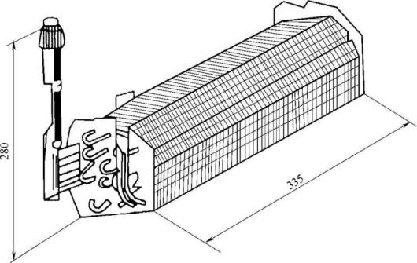
四、知识链接 4.4蒸发器
1.管片式蒸发器
由铜质或铝质圆管套上铝翅片组成，经膨胀工艺使铝翅片与圆管紧 密相接触。其结构较简单、加工方便，但其换热效率较差。

Slide 18
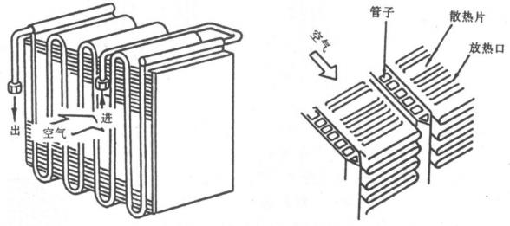
四、知识链接 4.4蒸发器
2.管带式蒸发器
管带式蒸发器与管带式冷凝器结构相同，由多孔扁管与蛇形散热铝 带焊接而成，工艺比管片式复杂，需采用双面复合铝材(表面覆一层
0.02-0.09mm厚的焊药)及多孔扁管材料。该种蒸发器换热效率可比管 片式提高10%左右。

Slide 19
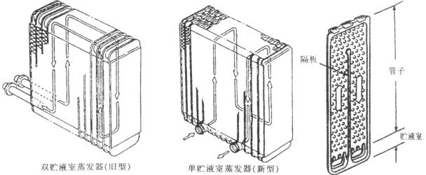
四、知识链接 4.4蒸发器
3.层叠式蒸发器
层叠式蒸发器由两片冲成复杂形状的铝板叠在一起组成制冷剂通道， 每两片通道之间夹有蛇形散热翅片，也称为板翅式蒸发器。由于将制冷 剂通道变成一道缝，制冷剂几成膜状流动，换热效率比管带式提高30% 左右，同时增大了空气侧的流通截面积，使较小体积的蒸发器能有很大 的空气侧换热面积，因此结构很紧凑，传热效率高。汽车空调R134a制 冷系统多采用层叠式蒸发器。层叠式蒸发器的主要缺点是焊接工艺复杂、
要求高、难度大，故成本也相对较高。

Slide 20
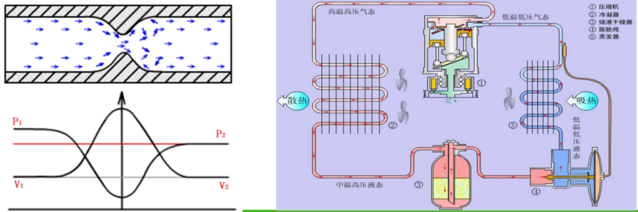
四、知识链接 4.5节流膨胀装置
制冷循环中，为了能吸收低温物体的热量，必须将冷凝器出来的过 冷制冷剂液体的饱和压力降低到比低温物体温度更低的饱和温度对应的 饱和压力，让制冷剂变成低温低压的制冷剂饱和液体进入蒸发器，沸腾 蒸发吸热才能进行，此过程通过节流膨胀装置完成。汽车空调制冷系统 的节流膨胀装置主要有膨胀阀、电子膨胀阀和节流孔管。膨胀阀根据它 的形状可分为F型膨胀阀和H型膨胀阀。
21

Slide 21
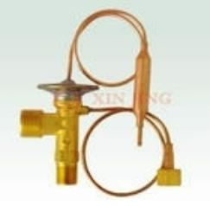
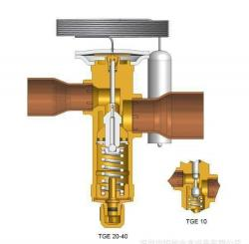
四、知识链接 4.5节流膨胀装置
1.膨胀阀 1)F型膨胀阀
F型膨胀阀安装在蒸发器入口处，是一个感压、感温自动阀，起节流 降压并调节制冷剂进入蒸发器的流量，保证制冷剂在蒸发器内完全蒸发。 膨胀阀由感温受压部分和阀体部分组成。感温受压部分由感温包、毛细 管和膜片（ 0.1-0.2mm ）组成一个密闭气室，气室内充注有制冷剂。阀 体部分包括阀针、过热度调节弹簧、调节螺钉、过滤网等。
F型膨胀阀膜片下方的 蒸发压力来源于蒸发器 入口（内部）还是蒸发 器出口（外部）可分为 内平衡膨胀阀和外平衡 膨胀阀。

Slide 22
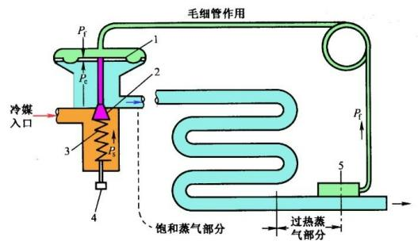
四、知识链接 4.5节流膨胀装置
1.膨胀阀
内平衡膨胀阀
1)F型膨胀阀
膜片上方受到蒸发器出口的感温 压力 （过热度大压力高），膜 片下方受到蒸发压力 B。 和弹簧 弹力 R。 当 时膜片 上下压力平衡，阀针处于某一开 度，制冷剂保持一定流量。当热 负荷增大时，蒸发器出口制冷剂 过热度增大，感温压力 R; 升高， 膜片下移，阀针开度 增大，进入蒸发器的制冷剂流量 增加，反之制冷剂流量减

Slide 23
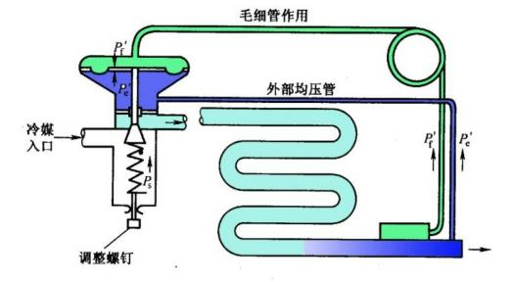


四、知识链接 4.5节流膨胀装置
1.膨胀阀
外平衡膨胀阀
1)F型膨胀阀
外平衡膨胀阀膜片下方压力为蒸 发器出口压力 p' 。
由于蒸发器内部存在压力损失，
故要达到同样的阀针开度，
即外平衡膨胀阀所需的过热度要小得 多 ，采用外平衡式膨胀阀时，能充分 发挥蒸发器传热面积的作用和提高制 冷装置的效果。
汽车空调蒸发器内部阻力较大，一般宜采用外平衡膨胀阀。

Slide 24
四、知识链接 4.5节流膨胀装置
1.膨胀阀 1)F型膨胀阀
安装膨胀阀时要求：
① 膨胀阀一般都应直立安装，不允许倒置，安装位置要尽量靠近蒸发 器。
② 感温包一般安放在蒸发器水平出口管的上表面，要包扎牢靠，保证 感温包与管子有良好的接触，接触面要清洁，并要紧贴，还要隔热防潮 胶包好。必要时膨胀阀本体也用隔热胶带包好。
③ 外平衡管要装在感温包后面管段的上表面处。且保持适当距离。两 者位置不能互换，因为有时会有少量液态制冷剂由平衡管流出，再进入 吸气管，从而影响感温包处过热温度的准确性。
④ 调整膨胀阀时，必须在发动机正常运转情况下进行熟练调整。

Slide 25
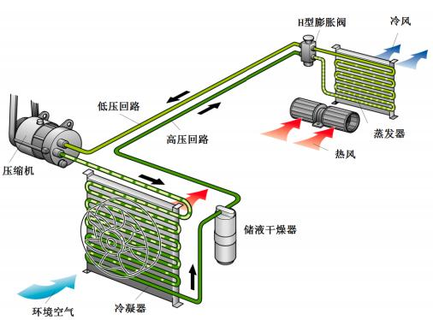
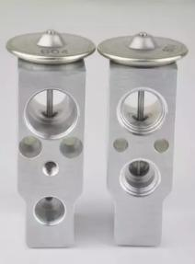
四、知识链接 4.5节流膨胀装置
1.膨胀阀 2) H型膨胀阀
H型膨胀阀因其通道像字母H而得名。 H型膨胀阀与外平衡式F型膨胀阀
相同，因其取消了外平衡式膨胀阀的外平衡毛细管和感温包，简化了连
接接头。

Slide 26
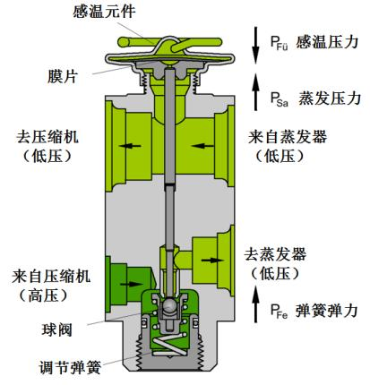
四、知识链接 4.5节流膨胀装置
1.膨胀阀 2) H型膨胀阀
H型膨胀阀将感温包缩到阀体内的
回气通路上，不但感温元件的充注 容积小，而且灵敏度得以提高。 H 型膨胀阀无感温包、毛细管和外平 衡接管，提高了膨胀阀的抗振性能。
由于H型膨胀阀的优点，加上可以 安装在离开蒸发器的其它地方，安 装、调试方便，目前已被汽车空调 制冷系统所广泛采用

Slide 27
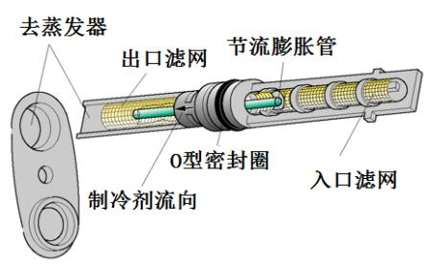
四、知识链接 4.5节流膨胀装置
2.节流孔管
节流管是一种细小的铜管，安放在一根塑料套管内，在塑料套管上有一根
或两根O形密封圈，铜管的外面是滤网。由于O型圈的隔离作用，来自冷凝器 的制冷剂只能从细小的铜管中通过（节流），进入蒸发器。节流管上的滤网能 阻挡杂质进入铜管。节流管没有运动部件，结构简单，成本低，可靠性高，同
时节省能耗。

Slide 28
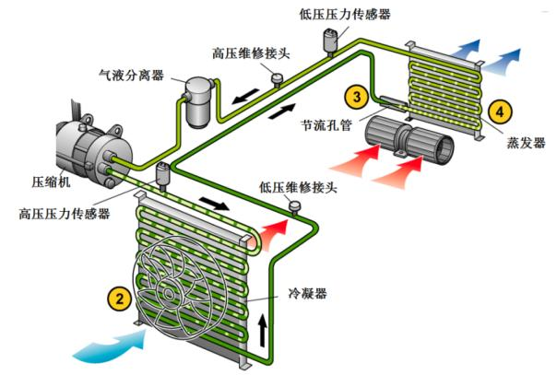
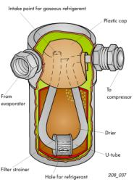
四、知识链接 4.5节流膨胀装置
2.节流孔管
采用节流管的制冷系统 (CCOT方式)与常规制冷 系统不同，不能根据蒸 发器出口的过热度对制
冷剂流量进行控制，为
了防止压缩机“液击
” ,蒸发器出口至压缩 机入口管路上需安装气 液分离器（积累器）。

Slide 29
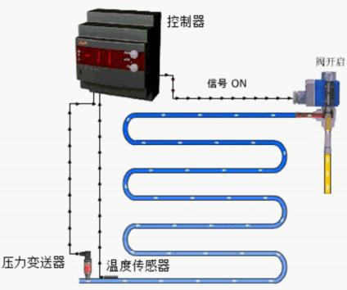
四、知识链接 4.5节流膨胀装置
3.电子膨胀阀
电子膨胀阀是按照预设程序调节蒸发
器供液量的膨胀阀，因属于电子式调节模 式，故称为电子膨胀阀。使用电子膨胀阀 可以提高变频压缩机的能量效率，可在
10%--100%的范围内进行精确调节，提 高系统的能效比。电动汽车电动压缩机属 于变频压缩机，常用电子膨胀阀作为节流 元件。
电子膨胀阀吸气过热度控制系统的 传感器主要有压力传感器、温度传感器。 电子膨胀阀的执行器有电磁式和电动式。

Slide 30
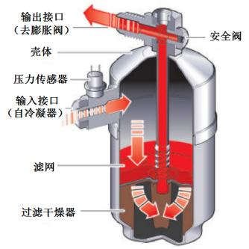
四、知识链接 4.6储液干燥器
由于运行条件不同，例如蒸发器和冷凝器上的热负荷以及压缩机转速等， 压缩机泵入循环回路内的制冷剂量不同。为了补偿这种波动，空调系统安装了 一个储液干燥器，来自冷凝器的液态制冷剂收集在储液罐内，蒸发器内冷却空 气所需要的制冷剂持续流动。干燥剂与少量的水发生化学反应并借此将水从循
环回路中清除。

Slide 31
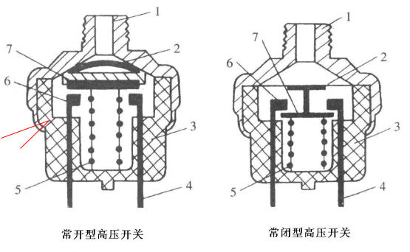
四、知识链接 4.7压力开关
压力开关安装在制冷剂循环管路中，检测制冷循环系统的压力，当压力异 常时启动相应的保护电路，防止造成系统的损坏。
1.高压开关
( ^{串联电磁离} `
串联冷凝
风扇电路
合器电路

Slide 32
四、知识链接 4.7压力开关
2.低压开关
当制冷系统的制冷剂不足或泄漏时，冷冻润滑油也有可能随之泄漏，
造成空调系统润滑不良，如果压缩机在缺油状态下运行，将导致严重损坏。
低压开关通常用螺纹接头直接安装在高压管路中，串联在电磁离合器 电路中。其结构与常开型高压开关相似 。 当制冷剂压力正常时，动触点 接通压缩机电磁离合器电路；当压缩机排出的制冷剂压力过低时，低压开 关断开，切断电磁离合器电路，压缩机停止运行，防止损坏压缩机。
此外，当环境温度过低时，制冷剂的温度和压力也随之降低。例如： 使用R12制冷剂的空调系统，当环境温度低于5℃时，制冷剂压力为
0.223MPa ，此时低压开关断开，压缩机停止运转，从而减少动力消耗， 达到节能的目的。

Slide 33
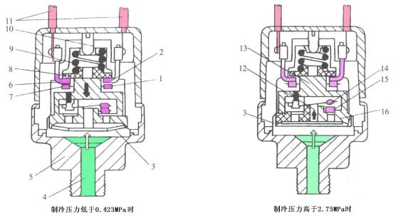
四、知识链接 4.7压力开关
3.高低压组合开关
当高压压力保持在0.423～2.75MPa时， 金属膜片处在平衡位置，高压触头14、 15 和低压触头1、2、6、7都闭合，电流从6、 7触头到高压触头14、 15后再到1、2触头 出来；
当制冷压力下降到0.423MPa时，弹簧 压力将大于制冷剂压力，低压触头1、2和 6、7脱开，电流随即中断，压缩机停止运 行；
当压力大于2.75MPa时，制冷剂压力继 续压迫金属膜片上移，推动顶销12将高压 动触头14与高压静触头15分开，将离合器 电路断开，压缩机停止运行；当高压端的 压力小于2.17MPa时，金属膜片恢复正常 位置，压缩机又开始运行。

Slide 34
四、知识链接 4.7压力开关
4.三位压力开关
三位压力开关由高低压组合开关（高压开关、低压开关）和中压开关组成，结 构更加紧凑。三位压力开关安装在高压管路中，当压力过高或过低时，高低压组 合开关控制压缩机停止运转；当制冷剂压力达到某一中间值时。
压力开关性质 | 开关值/MPa | 开关动作 | 作用
高压 | 压力≥3.14 | 电路断开（关） | 压缩机停转
中压 | 压力≥1.77 | 电路接通（开） | 冷凝器风扇高速运转
 | 压力≤1.37 | 电路断开（关） | 冷凝器风扇低速运转
低压 | 压力≤0.196 | 电路断开（关） | 压缩机停转

Slide 35
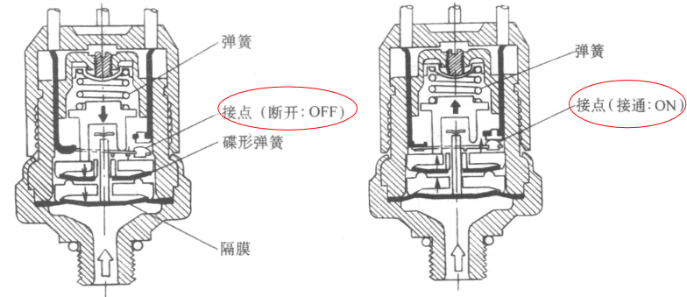
四、知识链接 4.7压力开关
4.三位压力开关
制冷剂压力低于0.196MPa 制冷剂压力为0.2~3MPa

Slide 36
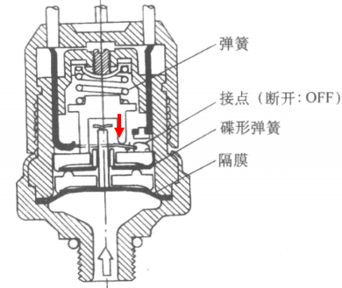
四、知识链接 4.7压力开关
4.三位压力开关
制冷剂压力大于3.14MPa

Slide 37
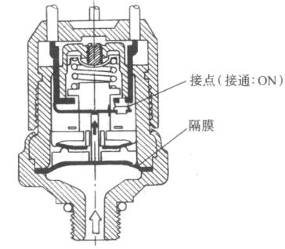
四、知识链接 4.7压力开关
4.三位压力开关
当制冷剂压力高于1.77MPa时，压力就大于隔膜弹力，隔膜会反转，将轴推上， 以接通冷凝器风扇（或散热器风扇）的转速转换接点，风扇以高速运转，实现中 压保护；当压力降至1.37MPa时，隔膜恢复原状，轴下落，接点断开，冷凝器风
扇又以低速运转。

Slide 38
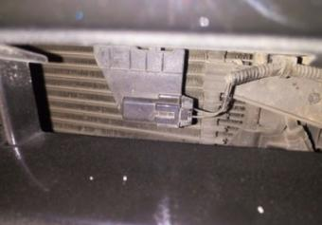
四、知识链接 4.8环境温度开关
当环境温度过低时，压缩机内冷冻油粘度较大，流动性较差，润滑不良，如此 时启动压缩机，压缩机会加剧磨损甚至损坏。
环境温度开关串联在压缩机电磁离合器电路中，或直接串联在空调放大器电路 中，当环境温度高于5℃时，触点闭合，压缩机能正常工作；当环境温度低于5℃ 时，触点断开，直接断开（或通过空调放大器断开）电磁离合器的电路。国产桑 塔纳轿车的空调系统便装有这种保护开关 。

Slide 39
五、任务实施
电动空调压力开关故障检修

Slide 40

谢 谢 聆 听 ！

